Slide 1
Materialpaket
Formen sortieren
Mathe inklusiv mit PIKAS – 2024

Slide 2
Materialpaket Formen sortieren
Inhalt:
Basisaufgabe – Sortiert Formen S. 1 – 2
Basisaktivität – Formen suchen S. 3 – 4
Reduktion – Verringerung der Anzahl und Komplexität der Formen S. 5
Erweiterung – Erhöhung der Anzahl und Komplexität der Formen (DIN A5) S. 6
Erweiterung – Formen komplex suchen S. 7
Erweiterung – Das konkave Viereck erkunden S. 8
Möglichkeiten individueller Unterstützung – Lupe S. 9
Mathe inklusiv mit PIKAS – 2024

Slide 3
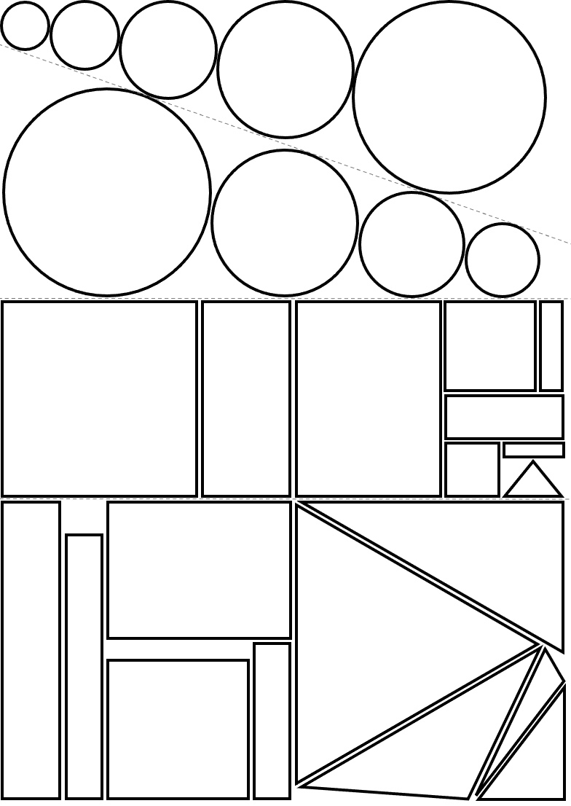
Basisaufgabe – Sortiert Formen
Mathe inklusiv mit PIKAS – 2024

Slide 4
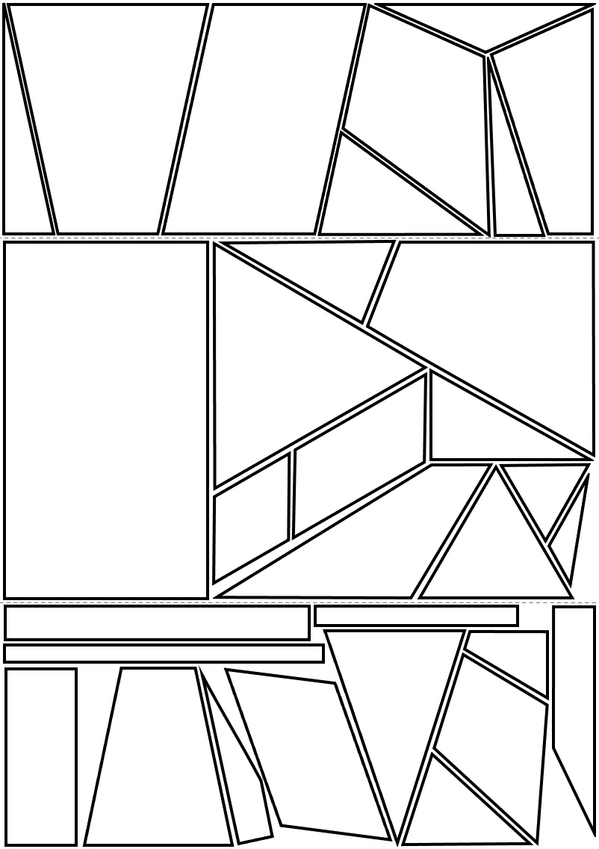
Basisaufgabe – Sortiert Formen
Mathe inklusiv mit PIKAS – 2024

Slide 5
Basisaktivität – Formen suchen
Finde alle:
Finde alle:
Finde:
Finde alle:
Finde alle:
Finde alle:
Finde:
Finde alle:
Mathe inklusiv mit PIKAS – 2024

Slide 6
Basisaktivität – Formen suchen
Finde:
Finde alle:
Finde alle:
Finde:
Finde zwei:
Finde zwei:
Finde :
Finde alle:
Mathe inklusiv mit PIKAS – 2024

Slide 7
Reduktion – Verringerung der Anzahl und Komplexität der Formen
Mathe inklusiv mit PIKAS – 2024

Slide 8
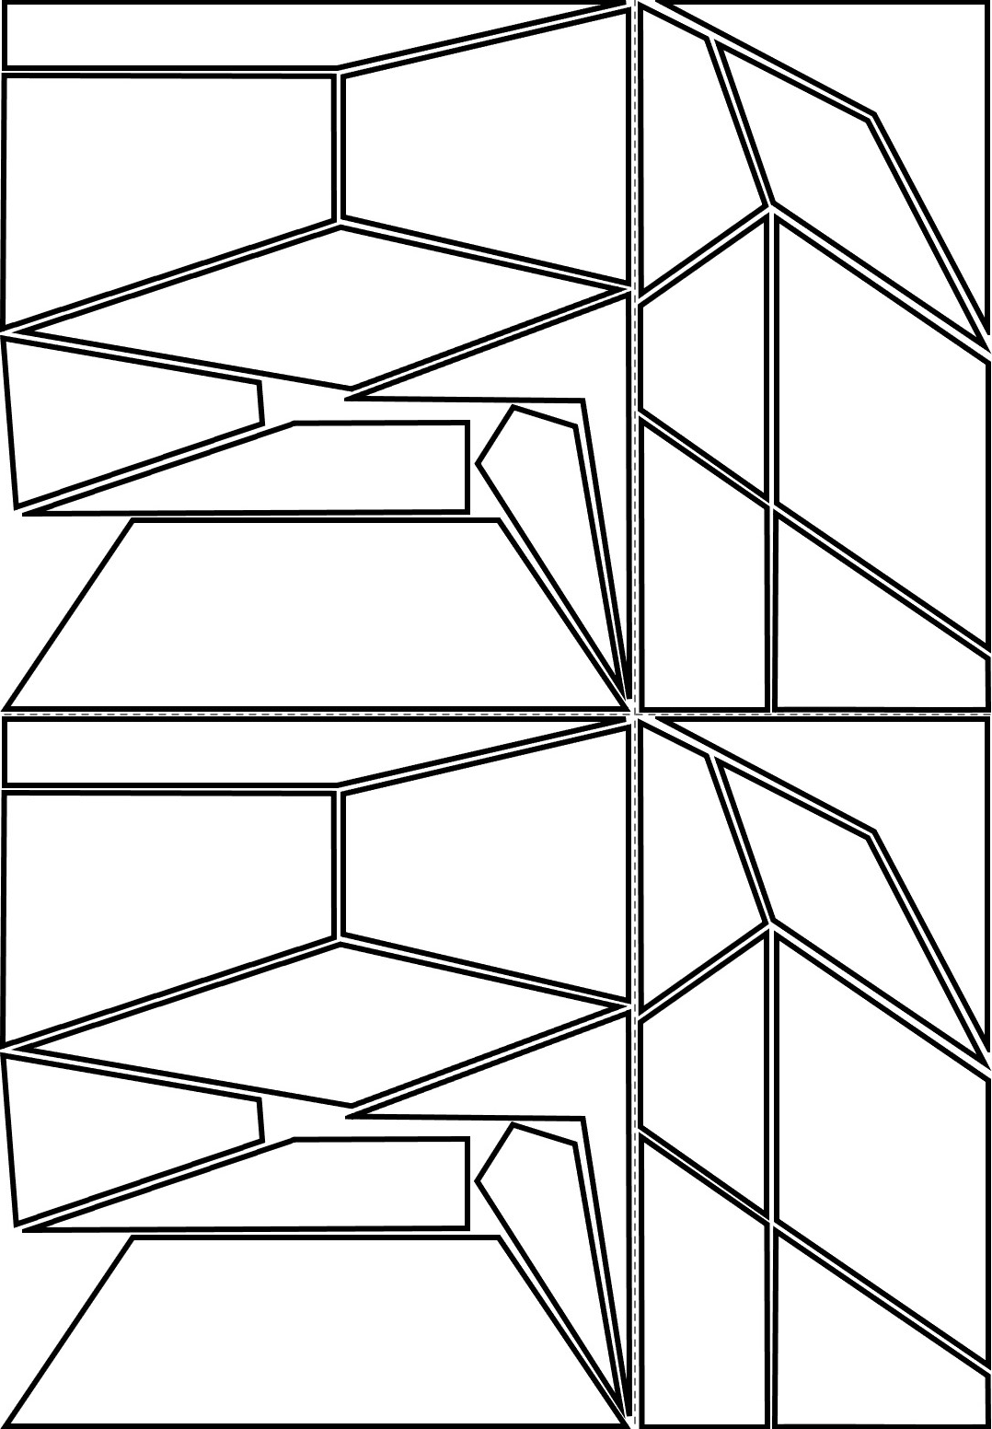
Erweiterung – Erhöhung der Anzahl und Komplexität der Formen (DINA5 in zweifacher Ausführung)
Mathe inklusiv mit PIKAS – 2024

Slide 9
Erweiterung – Formen komplex suchen
Finde:
Finde zwei:
Finde alle:
Finde:
Finde:
Finde:
Finde:
Finde alle:
Mathe inklusiv mit PIKAS – 2024

Slide 10
Erweiterung – Das konkave Viereck erkunden
Mathe inklusiv mit PIKAS – 2024

Slide 11
Möglichkeiten individueller Unterstützung – Lupe
Mathe inklusiv mit PIKAS – 2024

